Slide 1
UNIVERSIDAD TECNOLOGICA DE LA SELVA
CARRERA: Ingeniería en TI ASIGNATURA: Tópicos selectos de TI
UNIDAD: I. Tendencias y Tecnologías emergentes en el área de TI
GRADO: 10 GRUPO: A
INTEGRANTES:
Hernández Hernández Francisco Javier 091610050
Méndez Martínez Víctor Hugo 091610537
Pérez Mayorga Gerardo Eduardo 091610634
Tapia Domínguez Cecilia de Jesús 091610127
DOCENTE: Mtra. Wilber Peñaloza Mendoza
FECHA: 17/Septiembre/2019

Slide 2
INTRODUCCIÓN
Conocer todo sobre estos tópicos específicos van referentes con el propósito de poder en algún momento proponerlos como propuestas y además de saber sobre ellas ya que es importante para tener noción de estas tecnologías, esto con el propósito de conocer sobre las nuevas tendencias aplicadas hoy día, y conocer sobre nuevos proyectos en desarrollo que podrían o no llegar ser tendencia.

Slide 3
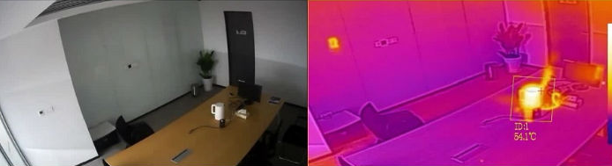
CÁMARA TÉRMICA BIESPECTRAL (Seguridad física)
Empresa que la desarrolla: Hikvision
Descripción
Detección de incendios mediante imágenes utilizando luz visible y luz infrarroja: la tecnología de imagen "biespectral". La tecnología de imagen biespectral crea una vista previa de imagen en imagen y fusión de imágenes, que puede capturar lo que causó la alarma y ayudar al personal a comprobar la situación rápidamente.
Área para la que aplica: Escenarios de aplicación como almacenes, museos, centros de datos y bancos

Slide 4
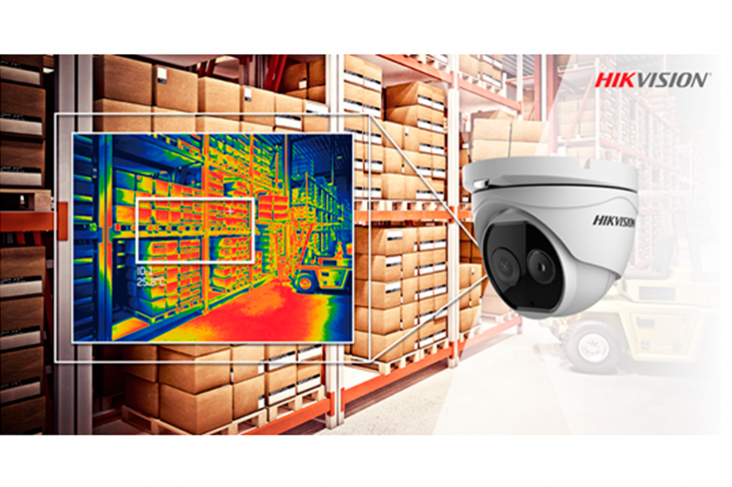

Ventajas
Detecta incendios y a intrusos no autorizados.
Detección de incendios más rápido.
Detección de intrusos preciso.
Desventajas
Solo aplica para áreas especificas.
Producto: Cámara DS-2TD1217/V1

Slide 5
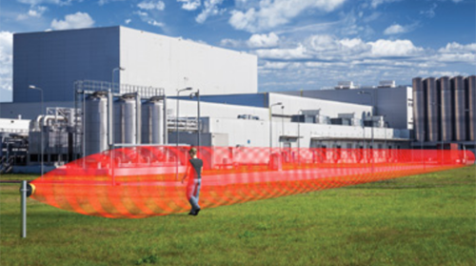
SENSORES INTELIGENTES INTREPID (Seguridad física)
Empresa que la desarrolla: Southwest Microwave
Descripción: El sistema reconoce perfiles únicos de intrusos que caminan, corren o saltan a través del campo de detección, ofrece rastreo mejorado y detección de vehículos, y optimiza el rendimiento en pasillos estrechos.
Área para la que aplica: Almacenes, Bodegas, Bancos, Centros de Datos, Pasillos.

Slide 6
Ventajas
El sensor cuenta con su propio servidor de red para realizar las configuraciones y el control.
Simplicidad en la administración o los diagnósticos del dispositivo.
Desventajas
Conexión a Internet

Slide 7

TRUSTED TAG (Seguridad lógica)
Empresa que la desarrolla: compañía HID Global
Autentifican de forma confiable los productos desde su producción, pasando por las etapas de distribución hasta llegar al punto de venta, donde el consumidor puede comprobar su originalidad con un simple toque de un teléfono Android o iOS.
Área que aplica:
Empresa, hogar, vida diaria.

Slide 8

Ventajas
Tener mejor control sobre los productos que se adquieren
Determinar si el producto es confiable
Protege a las marcas contra las actividades del mercado negro
Desventajas
No todos los usuarios confían en ella

Slide 9
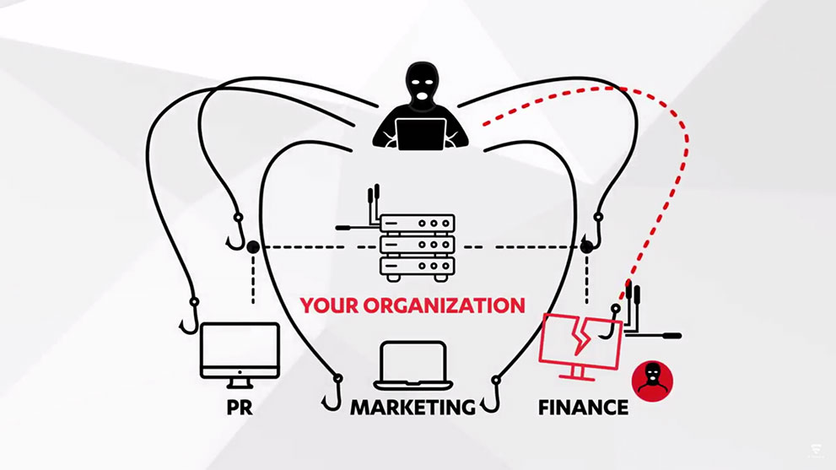
F-Secure Rapid Detection & Response (seguridad lógica)
Empresa que la desarrolla: F-Secure Rapid Detection & Response
Detecta todas las amenazas conocidas y desconocidas. Nuestro machine learning mejora continuamente las detecciones al reconocer nuevas tácticas, técnicas y procedimientos emergentes con lanzamientos de procesos asociados, conexiones de red y tipos de aplicaciones.
Area que aplica:
Área empresarial

Slide 10
Ventajas
se concentra en la seguridad de la información de los usuarios
Protege de ataque van directamente a la información de los clientes
Desventajas
Su implementación es costosa
Se requiere acceso a toda la información del usuario

Slide 11
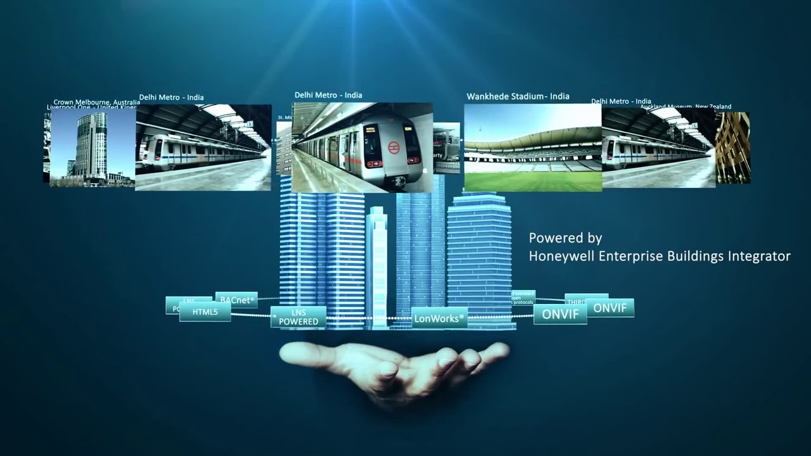
Enterprise Building Integration (Redes de datos)
Empresa que la desarrolla: Corporacion Honeywell Building Solutions
Aprovechan la conectividad IOT, los sistemas interoperables, el intercambio de datos y los flujos de trabajo adaptativos para ayudar a transformar las entradas y la información en resultados procesables ayudando a mantener a las personas seguras, mejorar la experiencia de construcción y proteger los datos y procesos que impulsan las operaciones
Área que aplica:
en el área empresarial

Slide 12

Ventajas
Sistematiza todo el edificio
Hace toda tu información procesable
Mantiene la información segura
Mejora la experiencia de construcción y proteger los datos y procesos
Desventajas
Es una tecnología que apenas se esta probando
La empresa Honeywell Building Solutions solo lo esta probando por el momento en sus edificios.

Slide 13
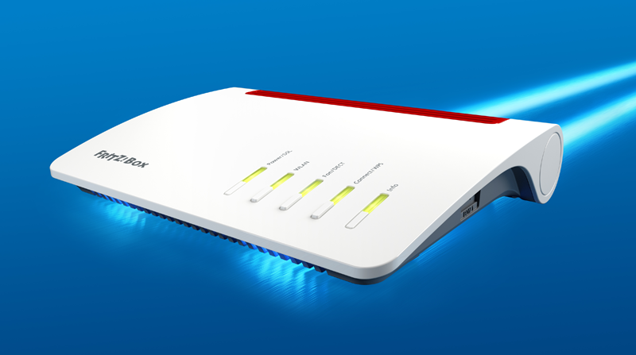
Domótica (Redes de datos)
Empresa que la desarrolla: Corporación FRITZ
Mejora la velocidad de transmisión de datos y los tiempos de reacción cuando varios dispositivos utilizan la red inalámbrica al mismo tiempo. Preparado para la nueva generación de redes móviles 5G. Con Wi-Fi rápido Aplicable para las casas domesticas y lugares empresariales, diseñado para también aplicar las Smarthome.
Área para la que aplica:
El control de accesos, la video vigilancia, la iluminación y
el control eficiente de la energía son solo algunos beneficios que
te pueden aportar convertir tu negocio en una empresa inteligente.

Slide 14
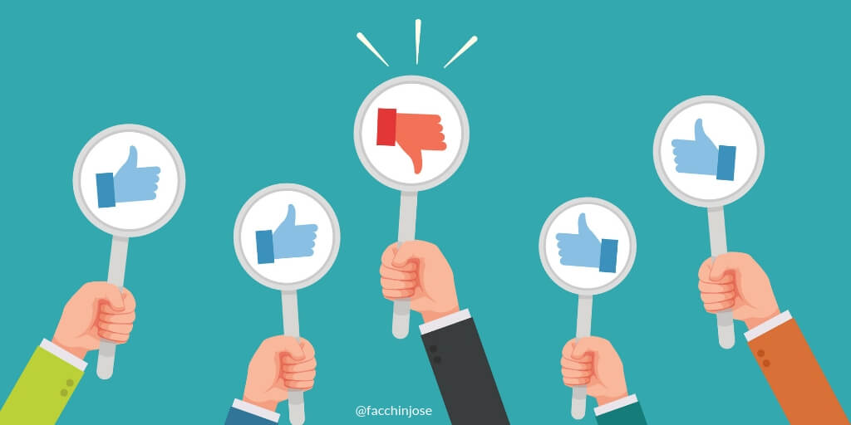
Ventajas
Rapidez
Soporta las nuevas tecnologías emergentes como 5G
Desventajas
No aplicable para todos los hogares
Aun no se aplica en ciertas partes del mundo porque esta diseñado para procesamiento mas rápido y eficaz
No en todos los lugares hay 5G
Casi ninguna de las casas son smarthomes

Slide 15
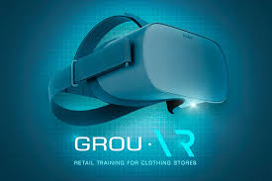
Art Glass
(Realidad Virtual)
Empresa que la desarrolla: Art desoft
El visitante podrá obtener explicaciones acerca de las obras que más cautiven su atención adaptándolas al idioma que éste desee. Además, se cuenta con un potente sistema de localización gracias al cual el visitante podrá saber en qué punto del museo se encuentra en cualquier momento, conociendo la localización del nuevo punto de interés hacia el cual desee dirigirse dentro del museo.
Área para la que aplica:

Slide 16
Ventajas
Experimentar simulación de cirugías
Aprendizaje en la manipulación de objetos
Desventajas
Costo elevado
Procesador potente para ejecutarlo

Slide 17

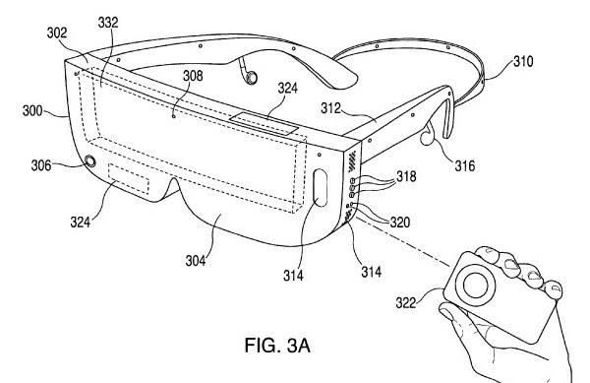
T288
(Realidad Virtual)
Empresa que la desarrolla: Apple Inc.
El accesorio será capaz de mostrar contenido en realidad virtual y realidad aumentada. Sería totalmente independientes de un Mac, iPhone o iPad. A diferencia de las HTC Vive, las gafas de VR no necesitarían la instalación de cámaras especiales en el espacio donde se usarán.
Área para la que aplica: En laboratorios de cómputos donde el usuario tenga que desarmar una maquina, y con esta tecnología será capaz de guiar al usuario.

Slide 18
Ventajas
Manipulación de datos
Entrenamiento para situaciones peligrosas
Desventajas
Costo elevado

Slide 19

Periscope data
(Bussines Intelligence)
Empresa que la desarrolla: periscope data
Reúne a los equipos de datos y sus partes interesadas en una única plataforma unificada, los equipos pueden moverse más rápido, tomar mejores decisiones y respaldar los resultados comerciales exitosos.
Área a la que se aplica: se aplicaría en el manejo de datos de los alumnos

Slide 20
Ventajas
Visualizaciones en diferentes plataformas
Control de privacidad
Botón de ubicación
Desventajas
Twitter
Consume una gran cantidad de datos

Slide 21

Analytics cloud
(Intelligence Bussines)
Empresa que la desarrolla: Oracle
con la intención de proporcionar todas las capacidades de analítica para todos los usuarios en un solo producto.
Área a la que aplica: En el registro de los alumnos inscritos en el área de sistemas

Slide 22
Analytics cloud
(Intelligence Bussines)
Empresa que la desarrolla: Oracle
con la intención de proporcionar todas las capacidades de analítica para todos los usuarios en un solo producto.
Área a la que aplica: En el registro de los alumnos inscritos en el área de sistemas

Slide 23
IBM Q SYSTEM ONE™
(Cloud Computing (IAAS, PASS, SAAS) )
Empresa que la desarrolla: IBM
Las aplicaciones futuras de la computación cuántica pueden incluir encontrar nuevas formas de modelar datos financieros y aislar factores de riesgo globales clave para hacer mejores inversiones, o encontrar la ruta óptima a través de sistemas globales para una logística ultra eficiente y optimizar las operaciones de flota para las entregas..
Área a la que aplica: Administración de datos.

Slide 24
Ventajas
Manipulación de datos
Gestiona miento de datos con alta precisión.
Accesibilidad en cualquier parte del mundo.
Seguridad de datos.
Desventajas
Costo elevado
Para empresas que manejen demasiados datos.

Slide 25
AMAZON S3
(Cloud Computing (IAAS, PASS, SAAS) )
Empresa que la desarrolla: AMAZON
Amazon S3 proporciona características de administración fáciles de utilizar que le permiten organizar los datos y configurar sofisticados controles de acceso con objeto de satisfacer sus requisitos empresariales, organizativos y de conformidad. Amazon S3 está diseñado para ofrecer una durabilidad del 99,999999999 % (11 nueves) y almacena datos de millones de aplicaciones para empresas de todo el mundo.
Área a la que aplica: Administración de datos.

Slide 26
Ventajas
Gran alojamiento de datos.
Precios accesibles
Seguridad de datos.
Desventajas
Manipulación de datos entendible solo por programadores.

Slide 27
“Sin nombre”
(Almacenamiento) )
Empresa que la desarrolla: IDC Innovators
Propone colocar el procesamiento de datos junto con el almacenamiento, eliminando todos estos pasos intermedios. Y los promotores de este “nuevo” paradigma afirman que tendrá utilidades importantes en numerosos usos donde el rendimiento es vital.
Área a la que aplica: Procesamiento de datos.

Slide 28
Ventajas
Mayor procesamiento de datos
Sin cuello de botella
Desventajas
Difícil de desarrollar

Slide 29
EDGE COMPUTING
(Almacenamiento) )
Empresa que la desarrolla: --
Al procesar la información obtenida cerca de donde fue creada, sin tener que enviarla a centros de datos lejanos se reducen latencias, se consume un menor ancho de banda y se puede hacer análisis y evaluación inmediata de la información generada por los sensores y dispositivos.
Área a la que aplica: Procesamiento de datos.

Slide 30
Ventajas
Mayor procesamiento de datos
Análisis real de la forma en como interactúa con el Big-Data

Slide 31
CONCLUSIONES
Francisco Javier Hernández Hernández
En este documento es importante saber que las tecnologías presentadas, tanto pueden como dejar de ser usadas o mencionadas, por lo mismo de que las tecnologías siempre están cambiando a diario. En el momento que se realizó la investigación estas eran las tendencias en tecnología
Cecilia de Jesús Tapia Domínguez
En conclusión, se sabe que existen muchas tecnologías emergentes en las cuales todavía se están desarrollando de manera que contante mente hay actualizaciones para las empresas, hogar y diferentes lugares por lo cual las tecnologías se actualizan constantemente y siempre hay tecnología nueva.

Slide 32
Víctor Hugo Méndez Martínez
Como conclusión puedo decir que la tecnología moderna son las tendencias tecnológicas que son predicciones del nivel de utilización de alguna tecnología donde, en base a los niveles del consumo, y es de acuerdo a una época lugar y lo primordial una necesidad, la tecnología emergerte son las aplicaciones que están en proceso de producción para la optimización de las actividades según sea el tipo de problema.
Gerardo Eduardo Pérez Mayorga
Es un hecho que hoy en día la tecnología a cambia la forma de vida la humanidad en su mayoría para un beneficio en común. Con el paso de los años cada vez van saliendo más necesidades humanas para la subsistencia y la resolución de problemas. Gracias al avance tecnológico el día a día está conectado, basta tener un dispositivo conecta a IOT para poder tener acceso a la información de cualquier parte del mundo.

Slide 33
BIBLIOGRAFÍA
Arcos, E. (27 de Abril de 2018). hipertextual. Obtenido de hipertextual: https://hipertextual.com/2018/04/apple-visor-realidad-aumentada-t288
AR-SOFT. (09 de Septiembre de 2019). AR-SOFT. Obtenido de AR-SOFT: http://www.arsoft-company.com/art-glass/
Doc.Computerworld. (18 de Febrero de 2019). ComputerWorld. Obtenido de ComputerWorld: https://www.computerworld.es/tecnologia/la-analitica-aumentada-la-inteligencia-continua-y-la-inteligencia-artificial-explicable-tienen-mucho-que-decir
science, P. D. (2019 de 09 de 09). Periscope Data by science. Obtenido de Periscope Data by science: https://www.periscopedata.com/features/data-discovery

Slide 34
GRACIAS POR SU ATENCIÓN

